Slide 1
স্বাগতম

Slide 2
পরিচিতি
শিক্ষক পরিচিতি
পাঠ পরিচিতি
নামঃ তাজুল ইসলাম
পদবীঃ শিক্ষক (গণিত)
গণি মডেল উচ্চ বিদ্যালয়
চাঁদপুর সদর, চাঁদপুর।
ই-মেইলঃ
tislam301555@gmail.com
শ্রেণিঃ নবম
বিষয়ঃ বিজ্ঞান
অধ্যায়ঃ দ্বাদশ
পাঠঃ হৃদপিন্ডের মাধ্যমে রক্ত সঞ্চালন পদ্ধতি।

Slide 3
পূর্ব জ্ঞান যাচাই
নিচের প্রশ্নগুলোর উত্তর দাওঃ
১। কয়েকটি প্রধান অঙ্গের নাম কী কী ?
২। এদের মধ্যে কোন অঙ্গটি রক্ত সঞ্চালনে প্রধান ভূমিকা পালন করে ?

Slide 4
পাঠ ঘোষনা
হৃদপিন্ডে
রক্ত সঞ্চালন

Slide 5
শিখন ফল
হৃদপিন্ডের গঠন সর্ম্পকে জানতে পারবে।
হৃদপিন্ডে রক্ত সঞ্চালন বলতে পারবে।
হৃদপিন্ডের মধ্যে দিয়ে সারা শরীরে রক্ত সংবহন প্রক্রিয়াটি বর্ণনা করতে পারবে।

Slide 6
হৃদপিন্ড কী ?
হৃদপেশী নির্মিত ত্রিকোনাকার ফাঁপা প্রকোষ্ঠযুক্ত পাম্পের মতো যন্ত্র যার সংকোচন ও প্রসারণের ফলে সারা দেহে রক্ত সংবহিত হয় তাকে হৃদপিন্ড বলে।

Slide 7
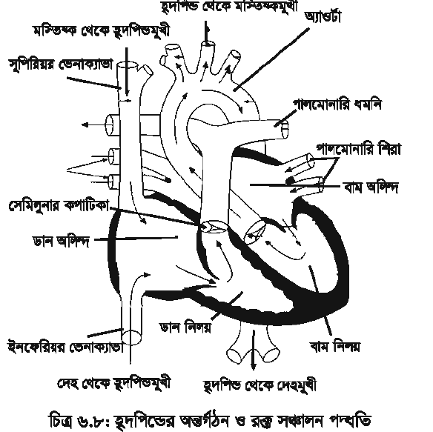

Slide 8
দলগত কাজ
১। মানব দেহে রক্ত সঞ্চালন সর্ম্পকে
লিখ।

Slide 9
মূল্যায়ন
১। মানব দেহে হৃদপিন্ডের অবস্থান কোথায়?
২। হৃদপিন্ড কয়টি প্রকোষ্ঠ বিশিষ্ট?
৩। হৃদপিন্ড কোন প্রাচীর দ্বারা আবৃত?
৪। হৃদপিন্ডের কাজ কী?

Slide 10
বাড়ীর কাজ
১। মানব দেহের একটি হৃদপিন্ডের চিত্র অংকন কর এবং এর বিভিন্ন অংশ গুলো চিহ্নিত কর।
ধন্যবাদ সকলকে

